Slide 1
VODNÉ BEZSTAVOVCE
BIOLÓGIA pre 5. ročník

Slide 2
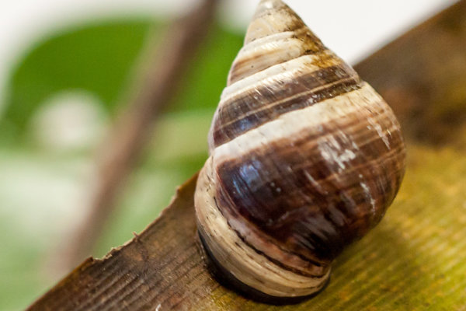
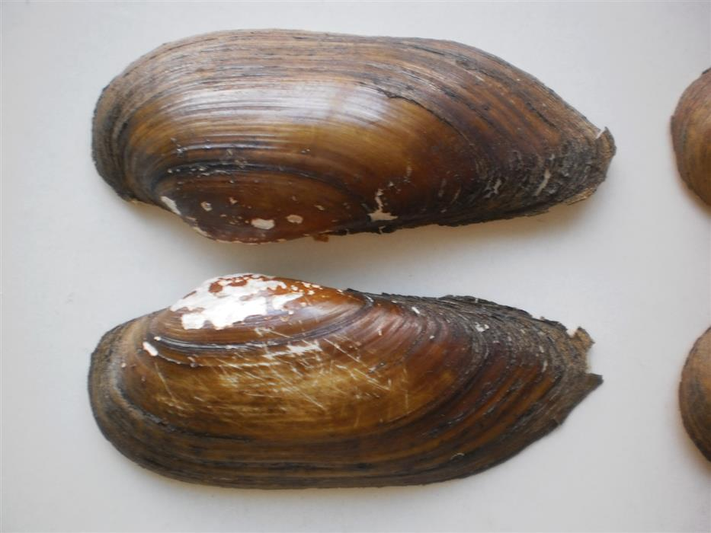
Nemajú vnútornú kostru. Majú SCHRÁNKU ( z nej sa vysúva hlava a svalnatá noha).
ULITU je špirálovite stočená 2. LASTÚRU má 2 časti

Slide 3
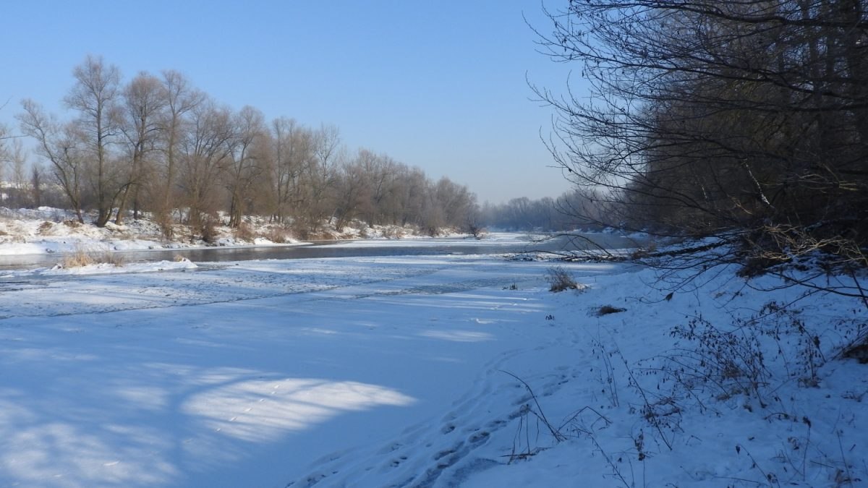
Vodné bezstavovce - živia sa vodnými rastlinami a planktónom. Cez zimu neprijímajú potravu a prijímajú minimum kyslíka, nehýbu sa.

Slide 4
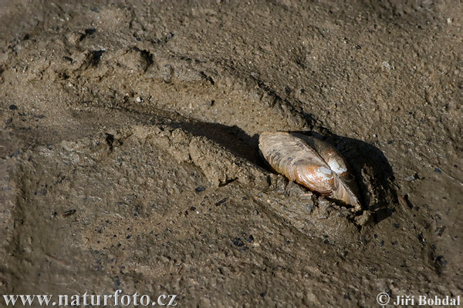
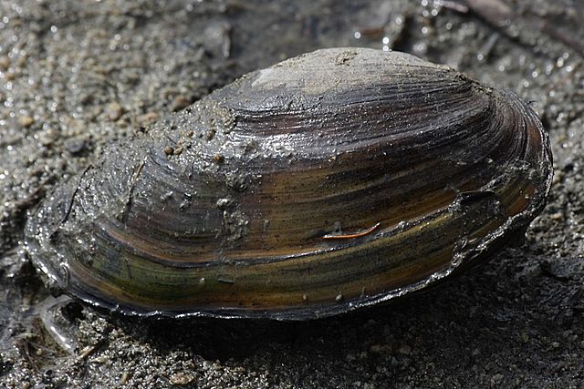
ŠKĽABKA VEĽKÁ – žije na dne stojatých a pomaly tečúcich vôd
://www.youtube.com/watch?v=CdIrwfSyQo4

Slide 5
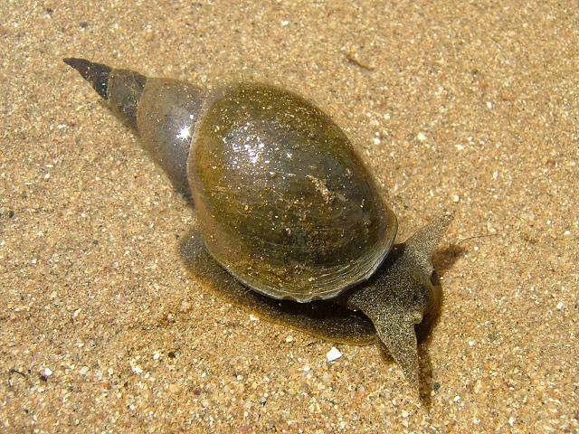
VODNIAK VYSOKÝ – Žije pri vodnej hladine
https://www.youtube.com/watch?v=0XYMHzQqg3w

Slide 6
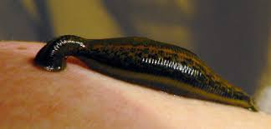
PIJAVICA * – Žije na dne potokov a rybníkov. Má článkované telo bez štetín, na koncoch má svalnaté prísavky. Živí sa krvou vodných stavovcov alebo drobnými živočíchmi.
https://www.youtube.com/watch?v=465PCVwRO40

Slide 7
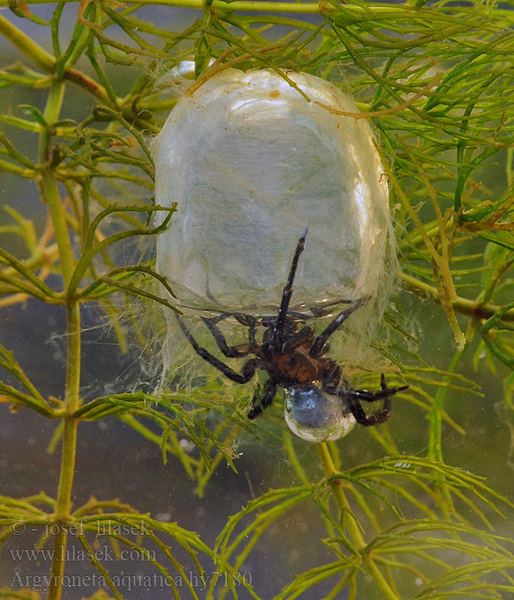
VODNÁR STRIEBRISTÝ – pavúk, loví larvy vodného hmyzu a požiera ich vo zvone utkanom z pavučiny, ktorý slúži ako zásobáreň vzduchu. Žije v pomaly tečúcich vodách.
https://www.youtube.com/watch?v=1rlt9yAhqTw
https://www.youtube.com/watch?v=7I5Vjnml-lA

Slide 8
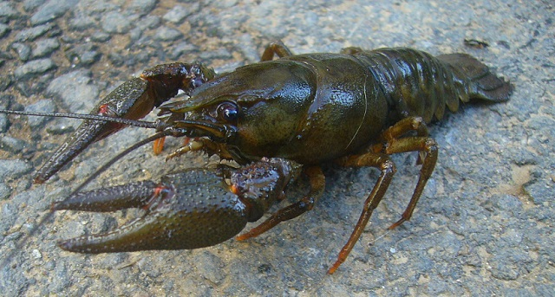
RAK RIEČNY* - zvlieka pancier. Žije v čistých vodách ( je ukazovateľom čistoty vôd ), pod kameňmi, koreňmi stromov. Živí sa zdochlinami, ktoré vyhľadáva dobrým čuchom.
https://www.youtube.com/watch?v=RkjW9t48zS0

Slide 9
STAVBA: HLAVOHRUĎ ústny otvor, článkované končatiny, oči na stopkách klepetá – na obranu a získavanie potravy na hrudi má 4 páry kráčavých končatín BRUŠKO Krátke končatiny slúžia na prichytenie vajíčok a mláďat. Chvostová plutvička umožňuje pohyb dozadu.

Slide 10
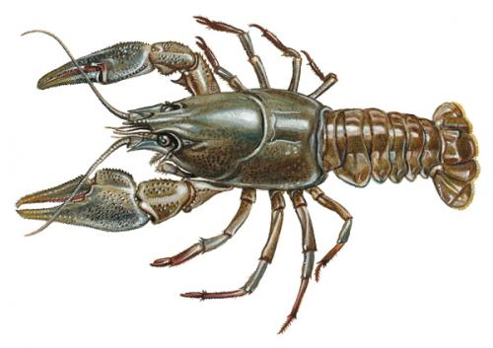
STAVBA TELA RAKA RIEČNEHO
hlavohruď
bruško
oči
dlhé a krátke tykadlá
chvostová plutvička
klepetá
článkované končatiny

Slide 11
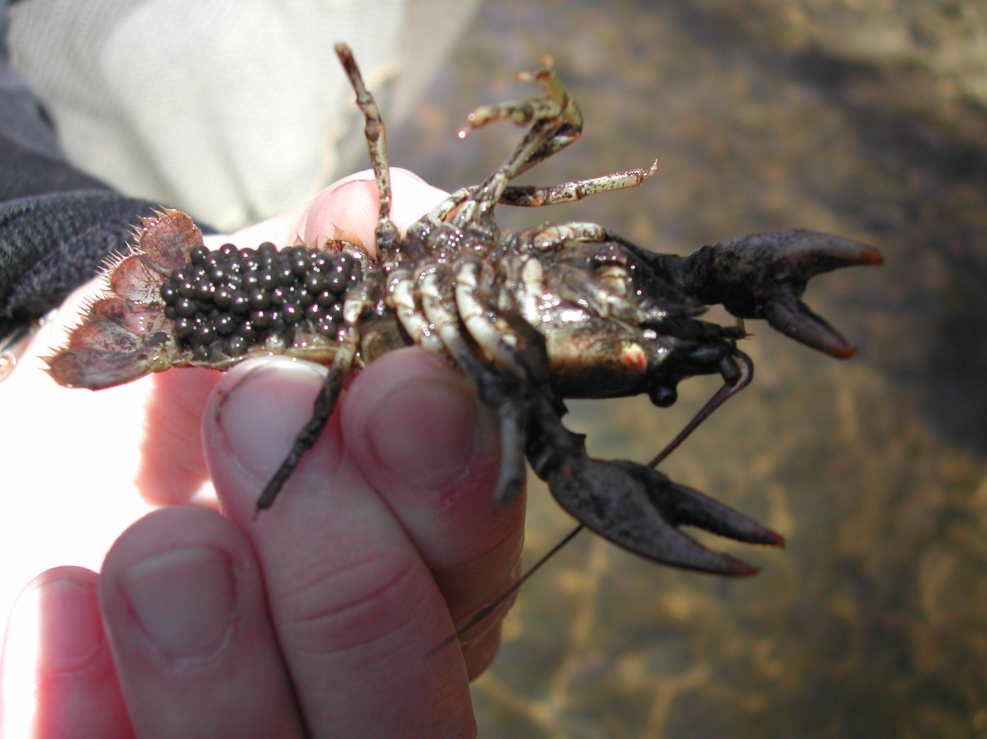
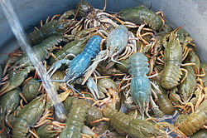
vajíčka

Slide 12
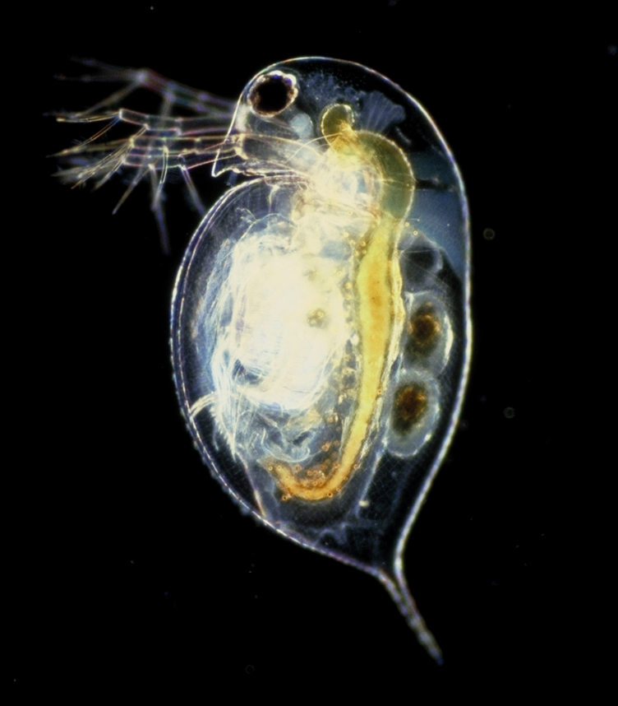
DAFNIA ŠTÍHLA – pohyb pomocou dlhých tykadiel, nimi si priháňa aj potravu – riasy, baktérie. Má priehľadné telo a je potravou akváriových rybičiek. Volajú ju aj vodná blcha.
https://www.youtube.com/watch?v=A4TRXFGV8Bg

Slide 13
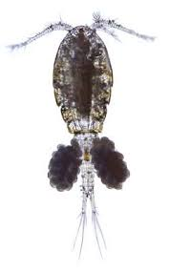
CYKLOP OBYČAJNÝ – vo vačkoch má prichytené vajíčka, na konci tela má vidlicovité výbežky, nimi vesluje
https://www.youtube.com/watch?v=kiJAWP1jOnw

Slide 14
ĎAKUJEM ZA POZORNOSŤ.

